Slide 1
Любая работа эффективна тогда, когда она правильно организована.
Мастерская как форма организации совместной деятельности педагога с детьми
Подготовила:
Старший воспитатель
МБ ДОУ «Детский сад № 9»
РОМАНОВИЧ ИРИНА АЛЕКСАНДРОВНА

Slide 2
Мастерская
обеспечивается субъективная позиция ребенка в познавательном процессе
предоставляется свобода выбора
проявляется индивидуальные стремления
развития личности
развитие творческих способностей
возможность путем индивидуальной или коллективной работы приходить к новым знаниям и активно пользоваться ими.

Slide 3
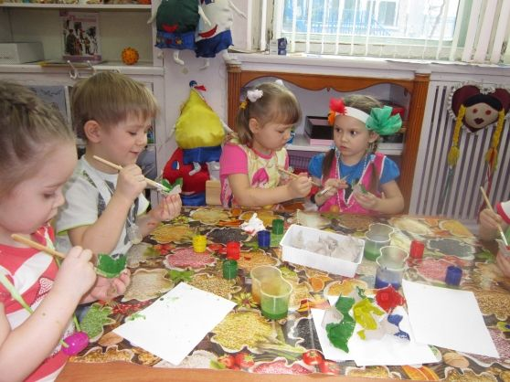

Slide 4
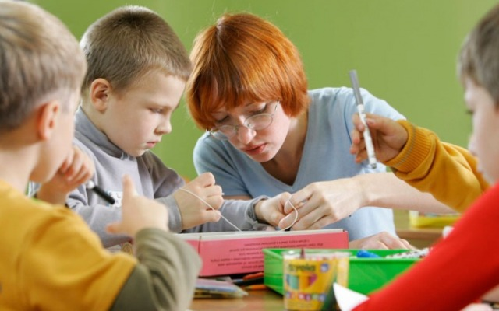

Slide 5
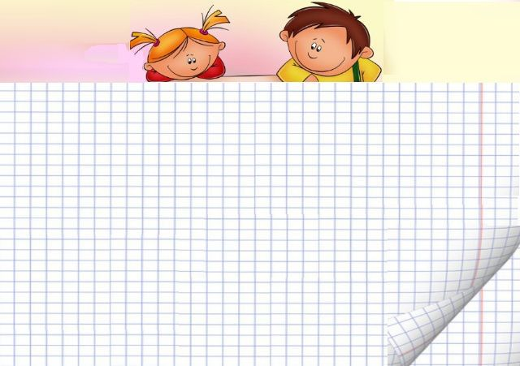
типы мастерских
По составу участников мастерские
подразделяются:
По составу участников
По целям и видам деятельности
По временной продолжительности

Slide 6
- на занятия только для детей;
- только для педагогов
- только для родителей
- занятия с взрослыми и детьми

Slide 7
типы мастерских
По целям и видам
деятельности
выделяются:
По составу участников
По целям и видам деятельности
По временной продолжительности

Slide 8
- художественная мастерская;
- театральная мастерская;
- мастерская игр и игрушек;
-сувенирная мастерская;
- архитектурная мастерская.

Slide 9
По временной продолжительности мастерские разделяют
одноактные
длительного действия

Slide 10
Условия при
организации
мастерской

Slide 11
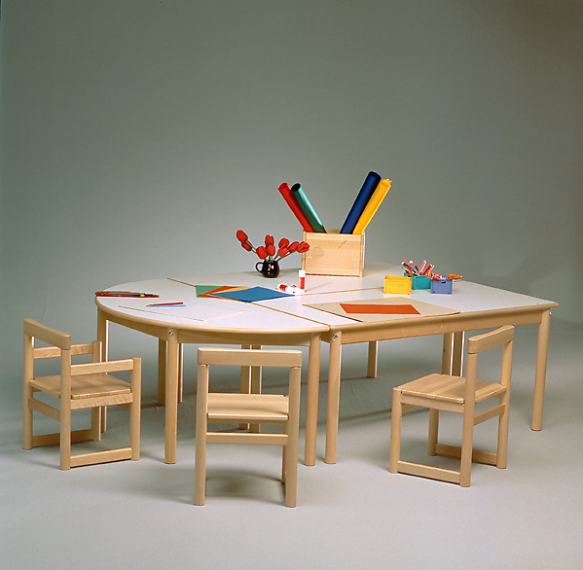
Общее пространство для работы

Slide 12
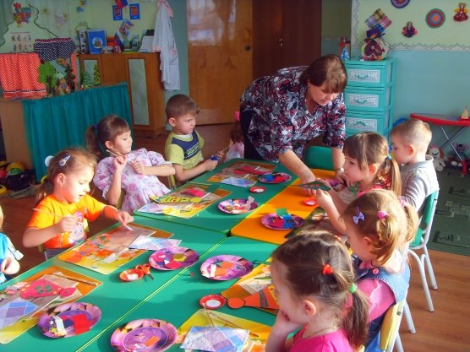
места для всех участников мастерской

Slide 13
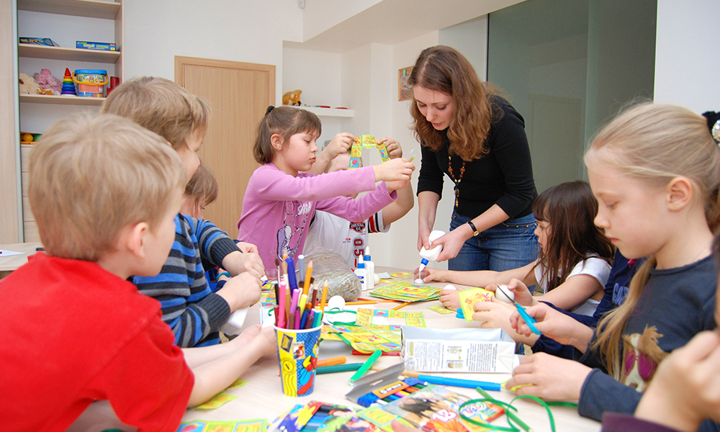
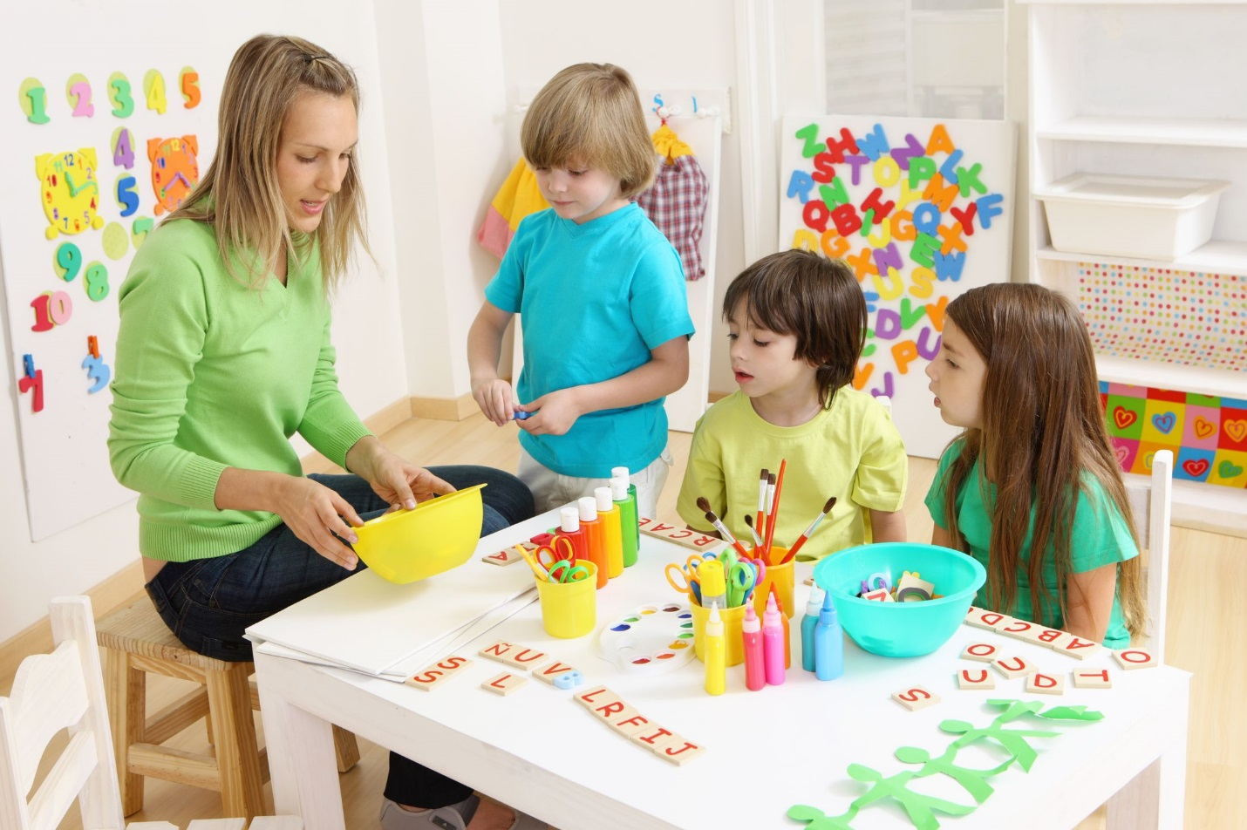
взрослый не обязывает и не принуждает к занятию

Slide 14
«все способны»
«каждый имеет право высказать
свою точку зрения»
«уважение мнения партнера»
«отсутствие официального оценивания»
«важно не только, что мы узнаем, но и какие чувства и эмоции мы при этом испытываем»

Slide 15
деятельность в мастерской должна быть безоценочной
деятельность в мастерской имеет открытый временный конец

Slide 16
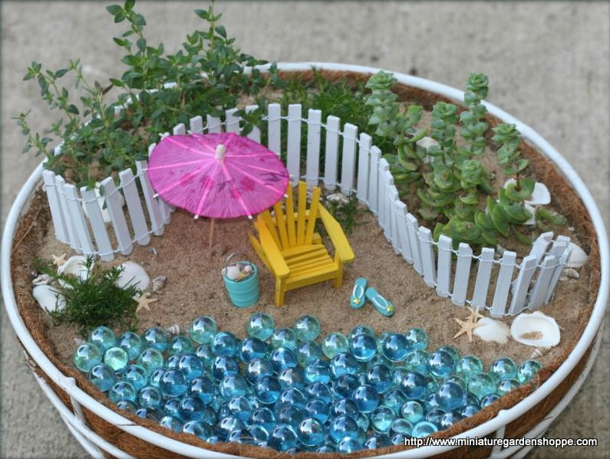
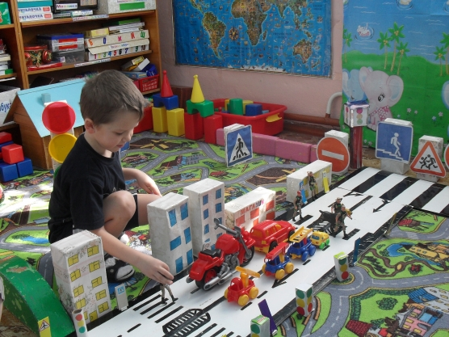

Slide 17
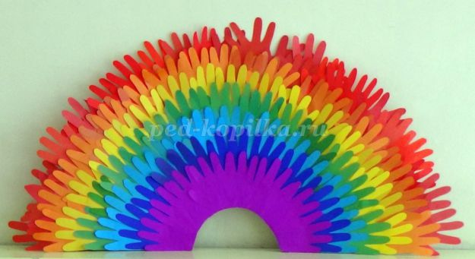

Slide 18
принципы и правила
ведения мастерской:

Slide 19
организация общего пространства для работы в мастерской, где мастер-педагог и дети будут находиться вместе, на одном уровне, без жестко закрепленных рабочих мест, с правом выбора соседа;
возможность перестроить реальное пространство. в котором устраивается мастерская. в зависимости от задачи каждого этапа;
свободное вхождение детей в процесс мастерской через привлечение к новой идее, подготовленным материал и др.
предоставление свободы в рамках принятых правил, что дает ощущение внутренней свободы;

Slide 20
демократическое руководство работой детей Решительное ограничение участия, практической деятельности мастера-педагога как авторитета на всех этапах мастерской;
безоценочность, отсутствие критических замечаний в адрес любого участника мастерской;
открытый временной конец (каждый ребенок работает в своем темпе);
атмосфера. создаваемая при работе в мастерской, должна обеспечивать эмоциональный комфорт каждому ребенку, способствовать и стимулировать творческое саморазвитие личности дошкольника.

Slide 21
СПАСИБО
ЗА ВНИМАНИЕ

